Slide 1
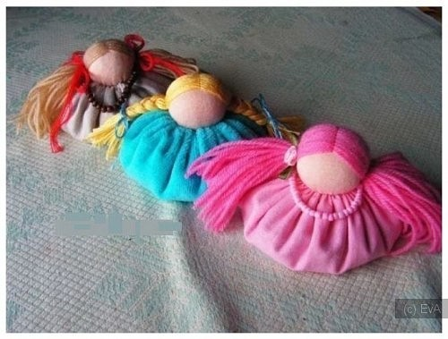
Мастер класс
КУКЛА ЗЕРНОВУШКА
Подготовила воспитатель:
Окушко Т.А.

Slide 2
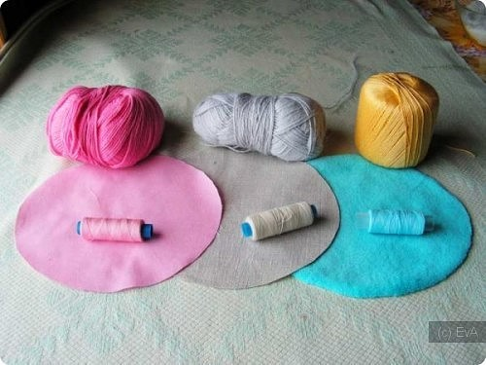
КУКЛА - ЗЕРНОВУШКА
- лоскут ткани (лучше не толстой, приятной на ощупь и на глаз, натуральной, естественно)
- кусочек трикотажа телесного цвета
- немного шерсти для набивки головы
- горсть крупы (лучше всего пшена, можно гречку, рис, даже крупную соль)
- немного шерстяной или х\б пряжи для прически
- нитки в цвет юбочки и волос
- что-нибудь для украшения. Чаще всего это ниточка бус и бантики.
Вырезаем из ткани круг диаметром 17-18 см (без припусков). Я пользуюсь тарелкой подходящего размера, обвожу карандашом или ручкой.
Из трикотажа вырезаем овал (потому что в одну сторону больше тянется). Размер 7х8 см. Удобно сделать шаблон из картона.

Slide 3
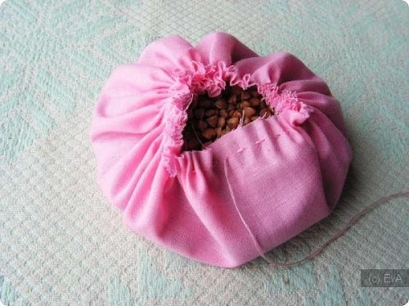
Прокладываем по краю и того и другого шов «вперед иголку». (Нитка двойная, не слишком тонкая, на юбочке длинная). Отступ от края миллиметров 5, стежок мелкий, миллиметра 3-4. На ткани нитка по возможности соответствует по цвету, на трикотаже не обязательно. Нетуго стягиваем.
«Юбочку» наполняем зерном. Оптимально – пшеном. Гречка может просвечивать через тонкую ткань, цвет получится грязноватый. Соль, наверное, легко сыреет, зато можно во время насморка такую куколку нагреть и пристроить на нос.
Сколько сыпать зерна – пробуйте рукой на ощупь. (Первые два-три дня вы ее вообще будет постоянно тискать, это я вам обещаю.) Имейте в виду: если мало зерна, куколка «расплывется» по столу, если много – трудно будет вставить голову, и в руке не будет ощущения пластичности.

Slide 4
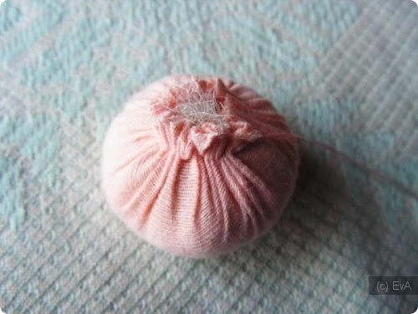
Юбочку стягиваем так, чтобы влезала голова (см. фото), завязываем узелок, нитку не обрезаем! Теперь вставляем голову, и соединяем с туловищем по кругу этой ниткой. Вставляем «спина к спине», то есть узелок к узелку. Юбочку цепляем над ниткой стяжки, захватываем по 3 складочки, голову прихватываем, отступив от стяжки примерно 7-8 мм; как она лежит в юбочке, так и соединяем. Ну и на глаз контролируем, чтобы выглядело все симметрично, и одно ухо не было выше другого. Трикотаж расправляем по ходу дела, особенно спереди, сзади потом скроется под волосами. Складочек юбки обычно как раз хватает на круг. Если велюр, то по 2 складочки, смотрите по обстоятельствам.
Я делаю два прохода по шее, во второй раз на юбочке прихватываю крайние складочки из соседних троек, а на голове там, где еще не натянуто ниткой. В результате получается все довольно ровно и равномерно.

Slide 5
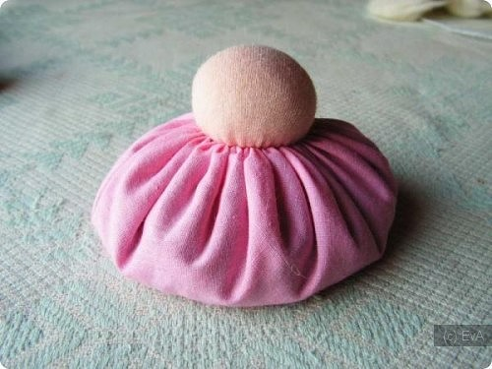
Теперь надо набить голову куклы. Если есть сливер – отлично. Для зерновушки достаточно будет гладкого кусочка сантиметров в 5, даже 3 (для лица, только аккуратно уложить), внутрь пойдут любые клочки. Сминаем их в комочек, оборачиваем гладкой полосочкой, впихиваем в трикотажный мешочек, так, чтобы с одной стороны для лица не было комков. По вальдорфским канонам на лице полоски трикотажного плетения не должны перекашиваться. Стягиваем все это как можно сильнее, завязываем узелок или два, складочки по возможности загоняем назад, нитку сквозь голову выводим наружу и обрезаем, кончик прячется внутри.
Голову можно набить ватой, или смотать маленький клубочек, а лицо закрыть кружочком для снятия макияжа. Или просто взять трикотаж в 2-3 слоя, тогда лицо будет выглядеть глаже. Хотя, в принципе, для зерновушки это не так уж важно, различия заметны, если две куклы стоят рядом – одна «как надо», а другая «из чего попало». Лишь бы не синтепон. Хотя…

Slide 6
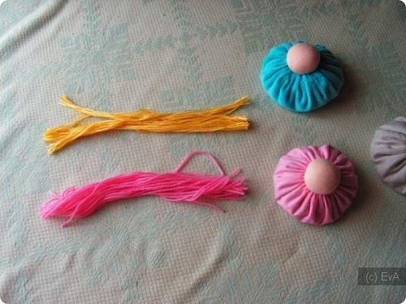
Кукла в основном готова. Остаются волосы и украшения. Тут уже дело вашей фантазии. Можно шляпки с цветочками из фетра, короны и серьги из бисера, бусики, воротнички, можно вышить юбочку… И что приятно – для такой маленькой куколки всего этого нужно по чуть-чуть. У любой рукодельницы есть остатки, которых ни на что не хватит, а выбросить жалко. Одна пуговица, бусина, кусочек кружева, лоскутик, перышко, одна серьга (вторая потеряна), и так далее. Здесь все это получает шанс.
А традиционный вариант такой. Нарезаем волосы из шерсти или хлопка. Можно не туго намотать на руку и разрезать с одной стороны, получается примерно нужная длина (15-20 см). Много не надо, лучше потом нарезать еще, чем выбрасывать лишние волосины.
Волосы не обязаны быть натурального цвета, подбирайте их так, чтобы потом куколка красиво смотрелась. Примерно как одежду себе подбираете.
Смотрим на куклу в фас, ищем точку, где будет начало волос и пробора (можно прикладывать волосинку), втыкаем туда иголку с ниткой. (Нитка в цвет волос, двойная, длинная, ее много понадобится). Дальше пришиваем швом «назад иголку» по две волосинки, линию ведем по середине головы (с помощью трикотажного плетения), волосики укладываем плотно, чтобы не было залысин. Доводим линию сзади до самой шеи.

Slide 7
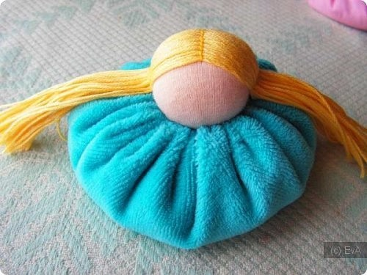
Смотрим на куклу в фас, ищем точку, где будет начало волос и пробора (можно прикладывать волосинку), втыкаем туда иголку с ниткой. (Нитка в цвет волос, двойная, длинная, ее много понадобится). Дальше пришиваем швом «назад иголку» по две волосинки, линию ведем по середине головы (с помощью трикотажного плетения), волосики укладываем плотно, чтобы не было залысин. Доводим линию сзади до самой шеи.

Slide 8
Кукла готова
Вот и все. Украшайте куколку по своему вкусу. Ниточка бус, пришитых под хвостиками и шерстяные нитки вместо лент – самое простое.

